Slide 1
Моё увлечение

Slide 2
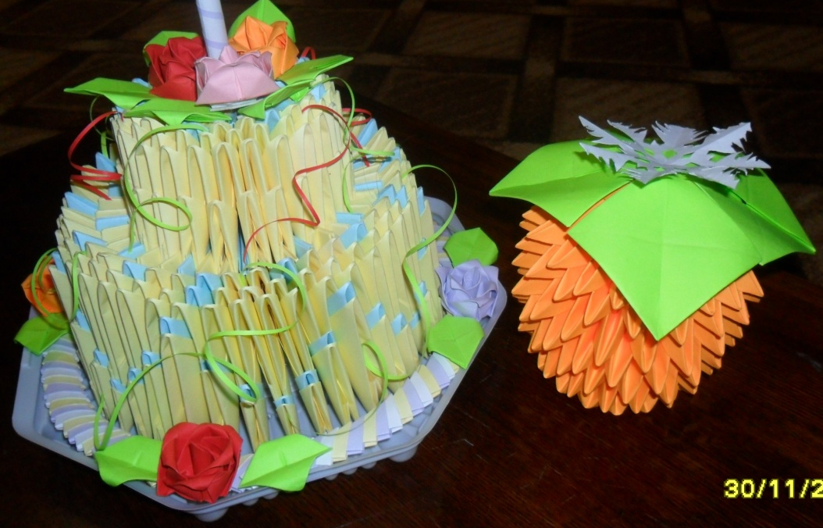
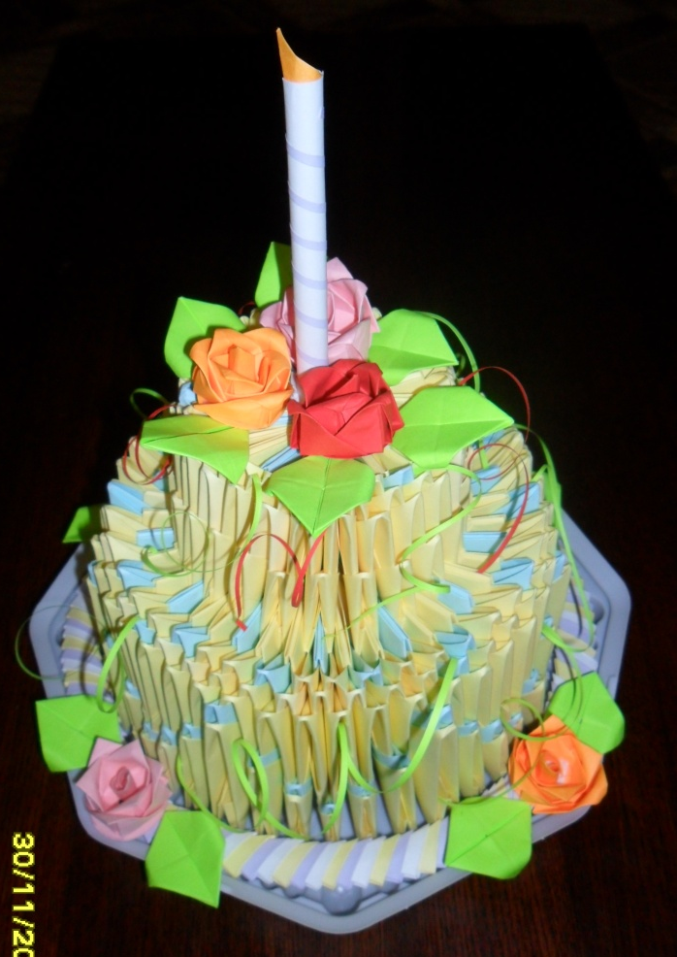
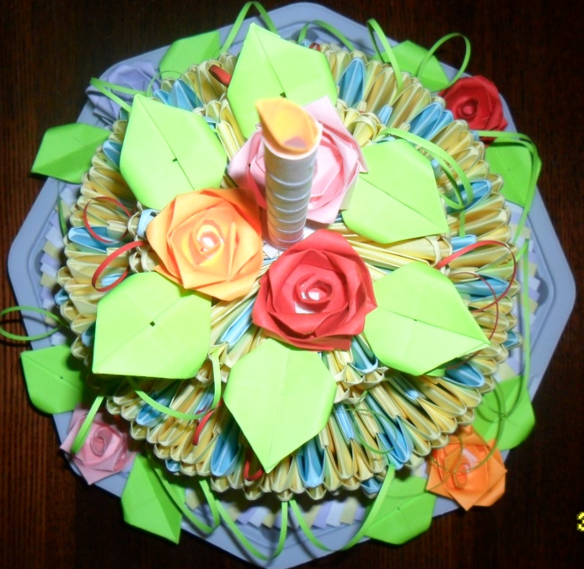
Первая поделка с которой я заняла первое
место в первом этапе муниципального конкурса.
Тема: «День города»

Slide 3
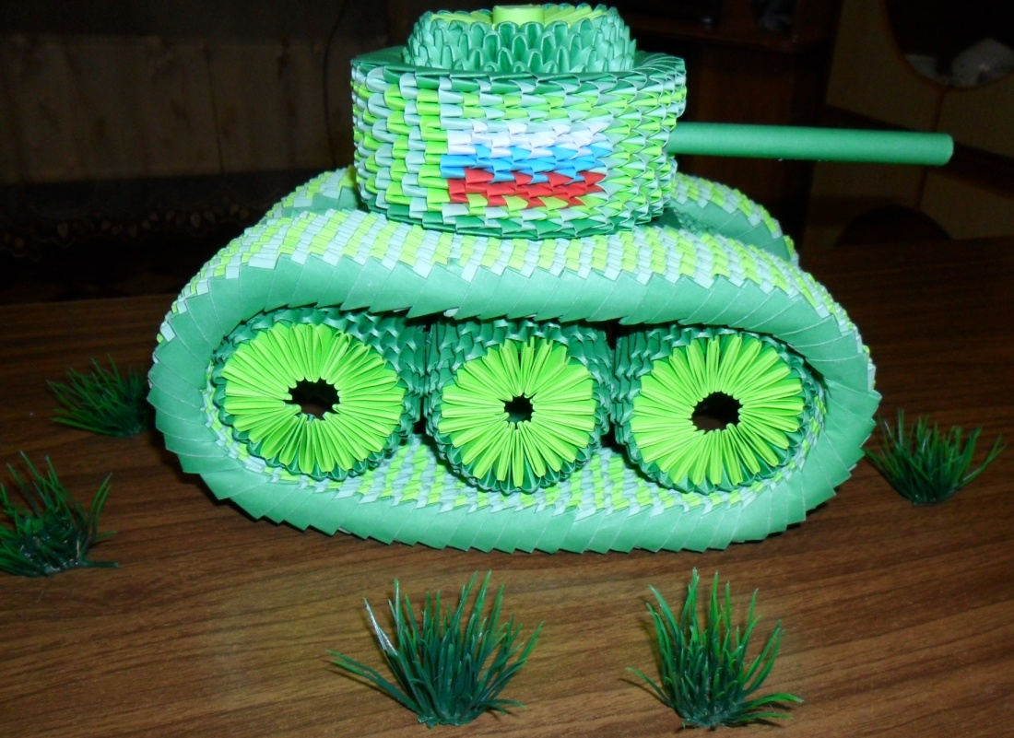
Вторая поделка 1 место второго
этапа в муниципальном конкурсе.
Тема: «День защитника отечества»

Slide 4
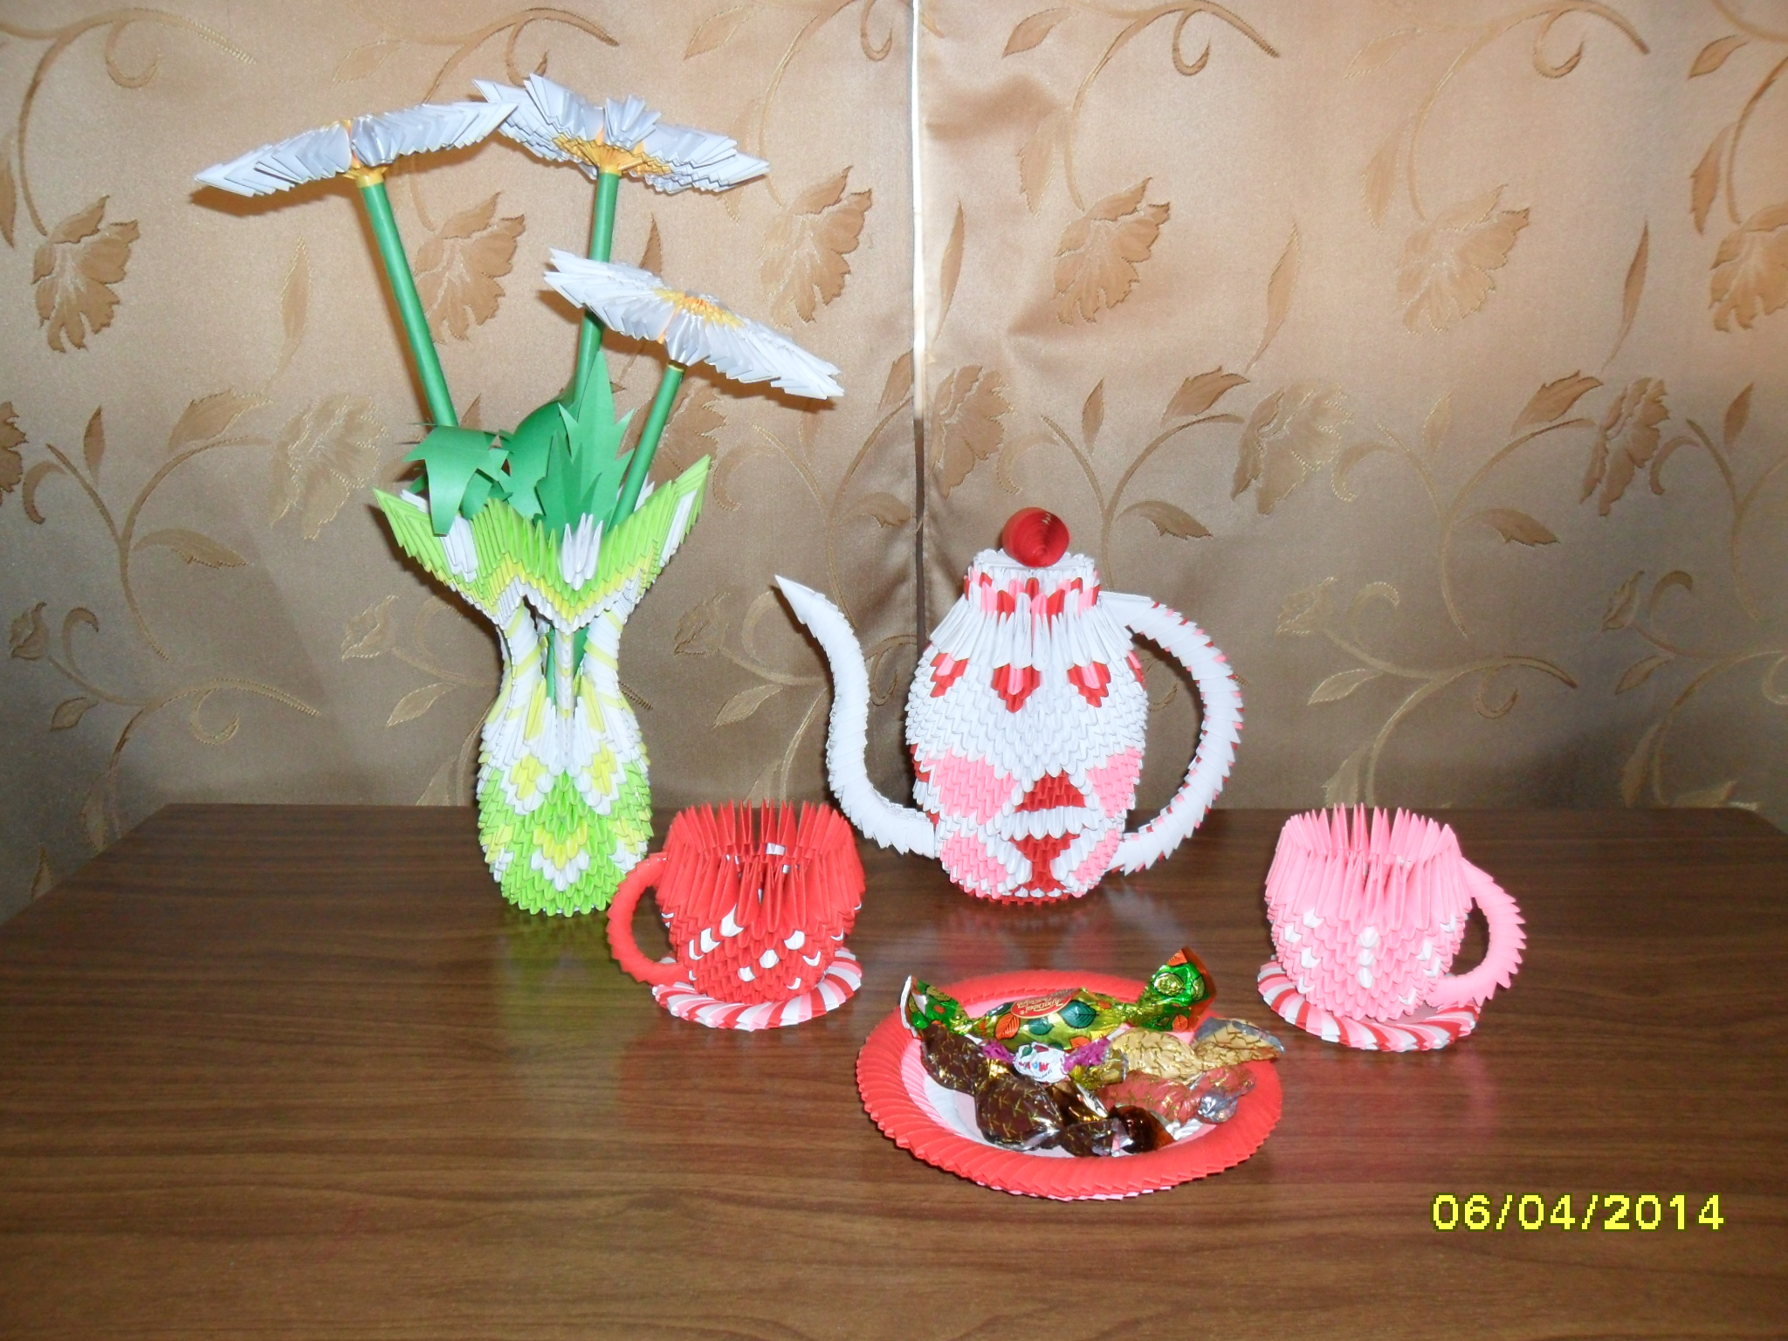
Третья поделка 1 место третьего этапа в муниципальном конкурсе. Тема: «Международный День семьи»

Slide 5
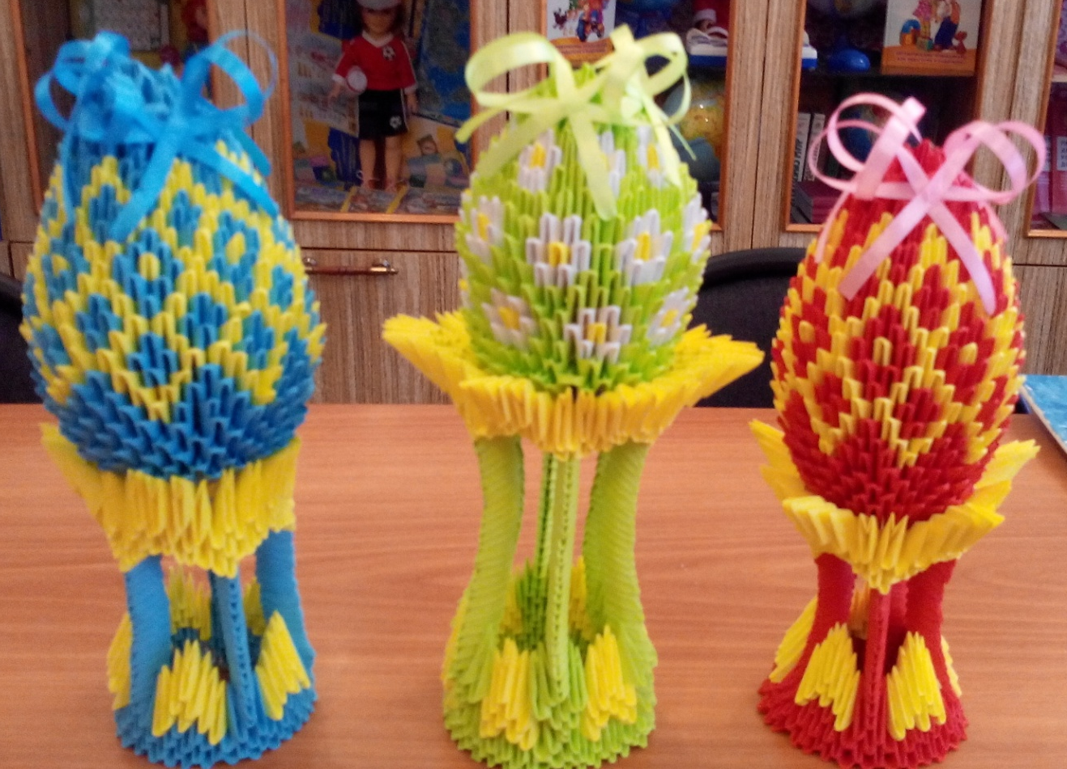
Поделки для выставок

Slide 6
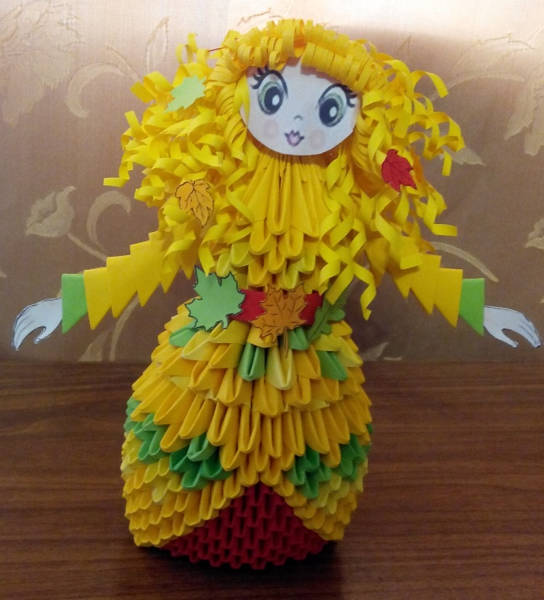
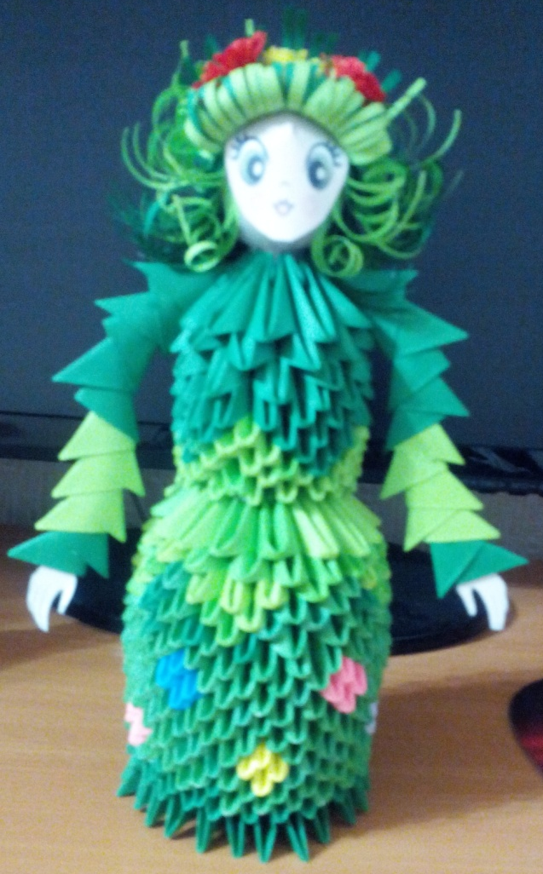
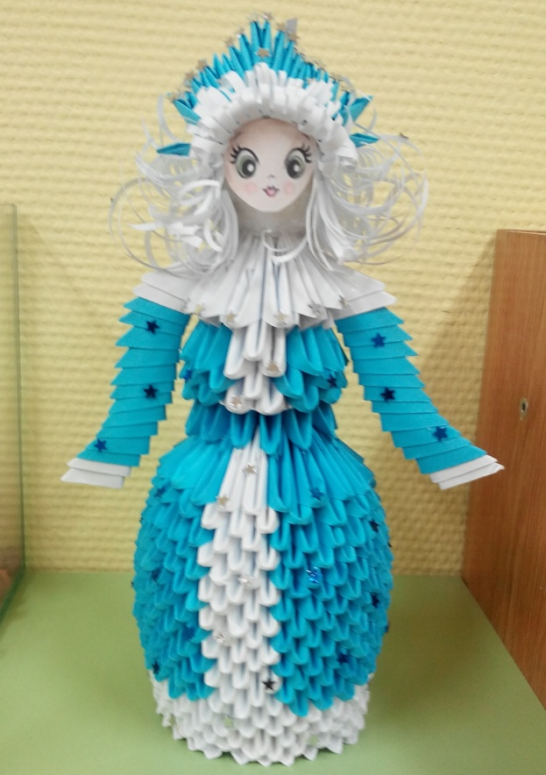
Весна
Лето
Осень
Зима

Slide 7
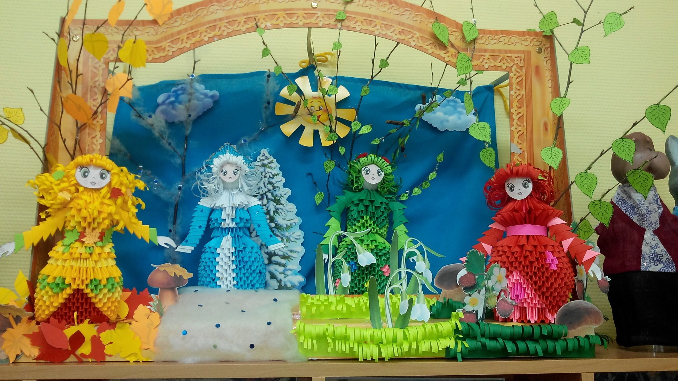
Оформление уголка природы

Slide 8
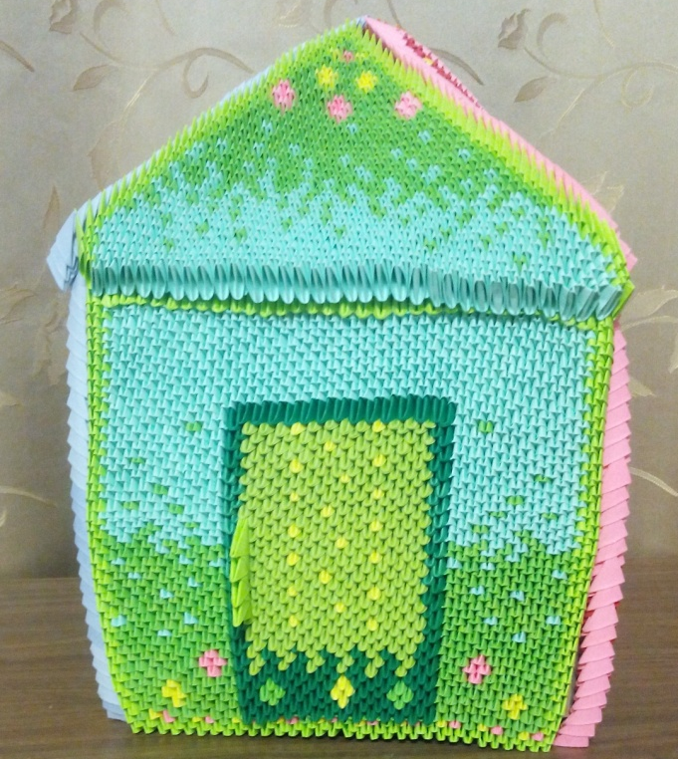
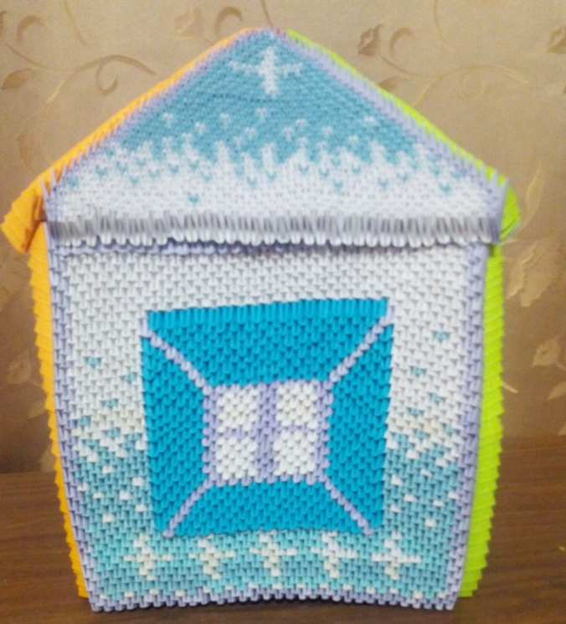
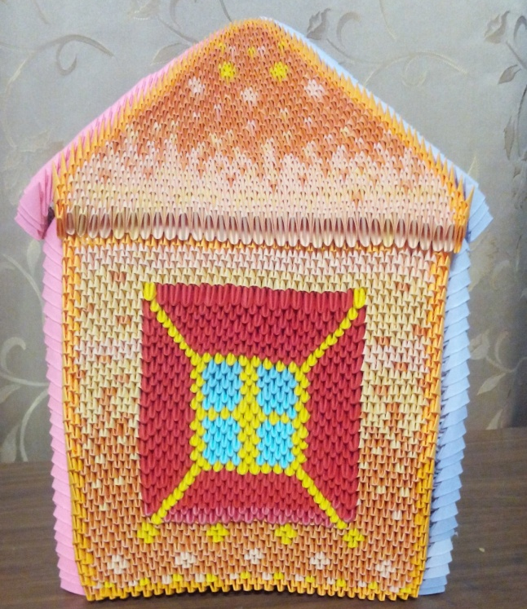
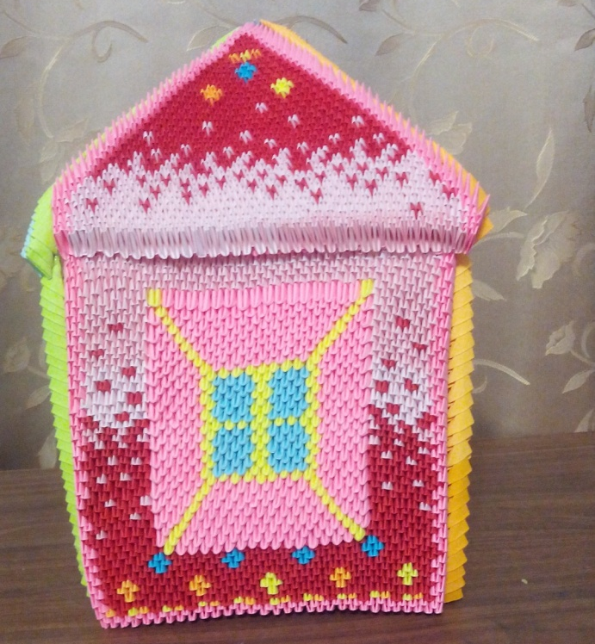

Slide 9
Спасибо за внимание

